Slide 1
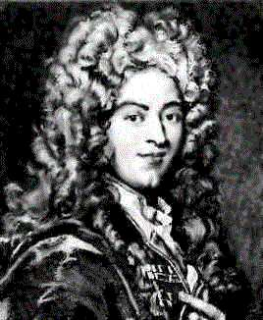
Гийом Франсуа Лопиталь
1661-1704 гг

Slide 2
Сын богатых родителей, маркиз Лопиталь поступил сперва в военную службу, но по слабости зрения вскоре оставил ее и посвятил себя наукам. Состоял членом Парижской академии наук, участник ученого кружка Мальбранша. Был женат на Мари-Шарлотт де Ромий де ла Шенелэ (фр. Marie-Charlotte de Romilley de la Chesnelaye), тоже занимавшейся математикой.
В 1690-х годах занял видное место в школе Лейбница, с новым методом которого его познакомил Иоганн Бернулли в 1692 во время своего пребывания в Париже в поместье Лопиталя.

Slide 3
В 1688 году он женился на Мари-Шарлотт де Ромий, тоже занимавшейся математикой. Их сын, родившийся в 1693 году, исполнял обязанности посла Франции в Неаполе.
В конце 1691 года произошла судьбоносная встреча Лопиталя с 24-летним Иоганном Бернулли
В 1693 году Лопиталя избрали членом Парижской академии наук.

Slide 4

Заслуги Лопиталя

Slide 5
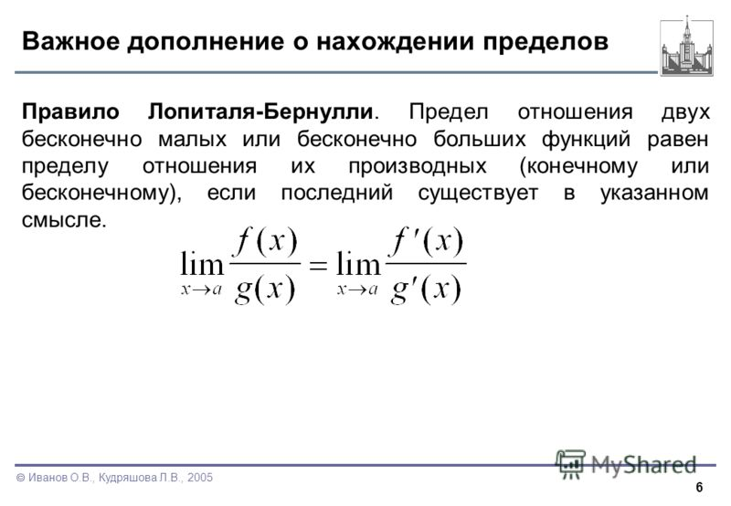
Правило Лопиталя

Slide 6
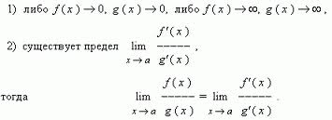

Slide 7
Спасибо за внимание! :*

